Slide 1
Оценка качества информационного поиска
What you can’t measure
you can’t improve
Lord Kelvin

Slide 2
Мера качества информационного поиска
Удовлетворенность пользователя – user happiness
  Скорость ответа важна – легко измеряется
  Как измерить качество?
  Маннинг и др. Введение в информационный поиск – гл. 8.
  Картинки из «Advances in Information Retrieval Evaluation” – RUSSIR-2011

Slide 3
Измерение удовлетворенности
Приближение: релевантность
Как измерить
  Коллекция документов,
  Коллекция запросов
  Оценки релевантен/нерелевантен или более подробная оценка

Slide 4
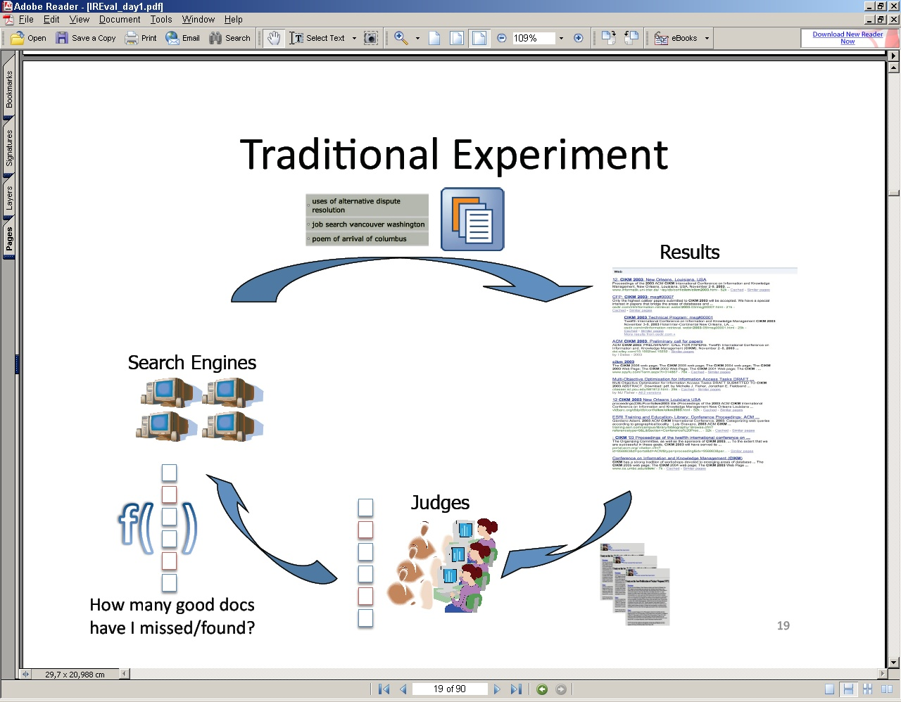

Slide 5
Эксперименты по оценке качества поиска
Кренфилдские (Cranfield) эксперименты (1966)
Text REtrieval Conference (TREC) (1992)
Исследования основ оценки на базе (TREC) (1998-2001-…)
NII Test Collection for IR Systems (NTCIR) (1999)
Cross Language Evaluations Forum (CLEF) (2000)
Российский семинар по оценке Методов Информационного Поиска (РОМИП) (2003)

Slide 6
Классическая (Cranfield) процедура оценки
Составим список запросов и ограничим коллекцию документов
Для каждой пары запрос/документ выставим экспертную оценку «релевантности»
Будем рассматривать ответ системы не как последовательность документов, а как множество/последовательность оценок релевантности
На полученной последовательности/множестве оценок релевантности построим метрики

Slide 7
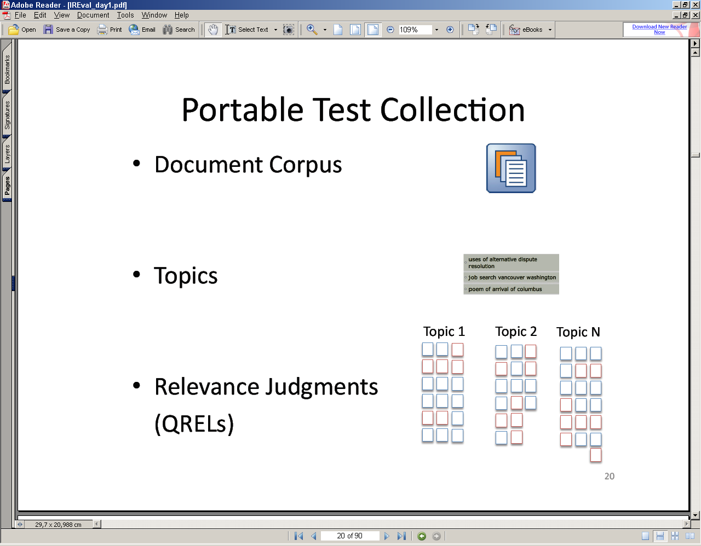

Slide 8
Оценка релевантности выдачи
Информационная потребность выражается запросом
Релевантность оценивается по отношению к информационной потребности, а не к словам запроса
Т.е. все слова запроса могут присутствовать в документе, а документ не релевантен

Slide 9
Оценка булевского поиска
Булевский поиск – не имеет ранжирования (упорядочения)
Поисковая система разделяет коллекцию на два множества
  Выдано ответ на запрос – не выдано
  Эксперты: релевантен – нерелевантен
Меры качества:
  Точность
  Полнота

Slide 10
Оценка неранжированного поиска
Sec. 8.3
Precision (точность): доля релевантных документов в выданных: P(relevant|retrieved)
Recall (полнота): доля выданных документов среди релевантных докуменов = P(retrieved|relevant)
Precision P = tp/(tp + fp)
Recall R = tp/(tp + fn)
 | Relevant | Nonrelevant
Retrieved | tp | fp
Not Retrieved | fn | tn

Slide 11
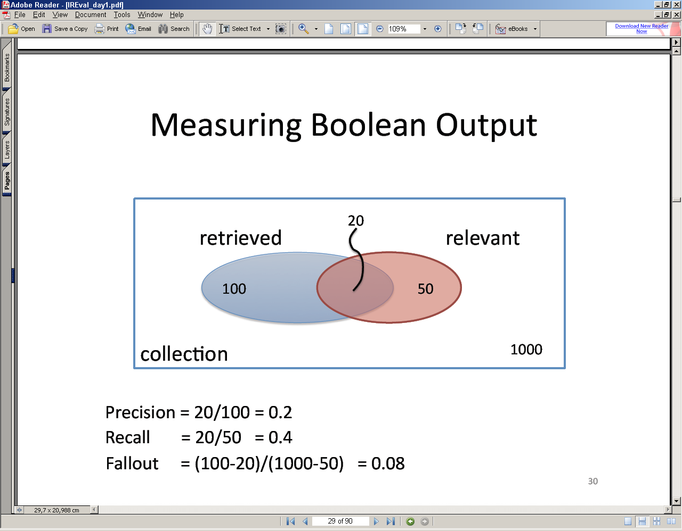
tp

Slide 12
Полнота/Точность
Можно получить 100% полноту, но очень низкую точность, если выдать все документы коллекции
Обычно точность падает, чем больше документов выдано (в хороших системах)
Нужна комбинированная мера
  Усреднение не подходит

Slide 13
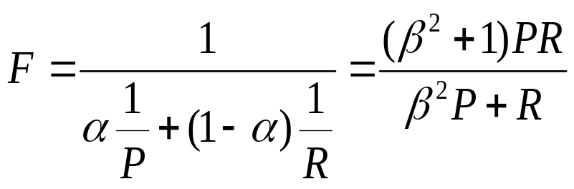
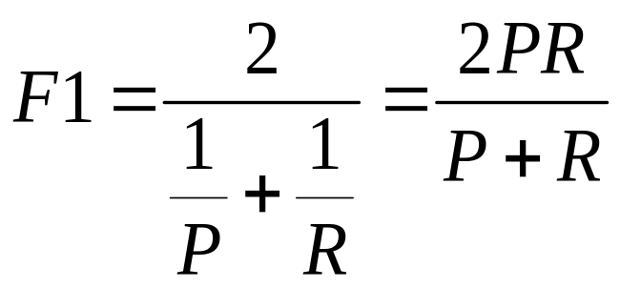
Комбинированная мера: F-мера
Среднее гармоническое между полнотой и точностью
Обычно сбалансированная F-мера:
  β=1 или α=1/2

Slide 14
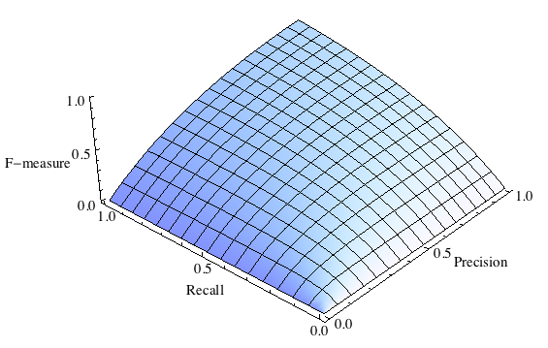
Зависимость величины F-меры от точности и полноты

Slide 15
Создание коллекций для тестирования

Slide 17
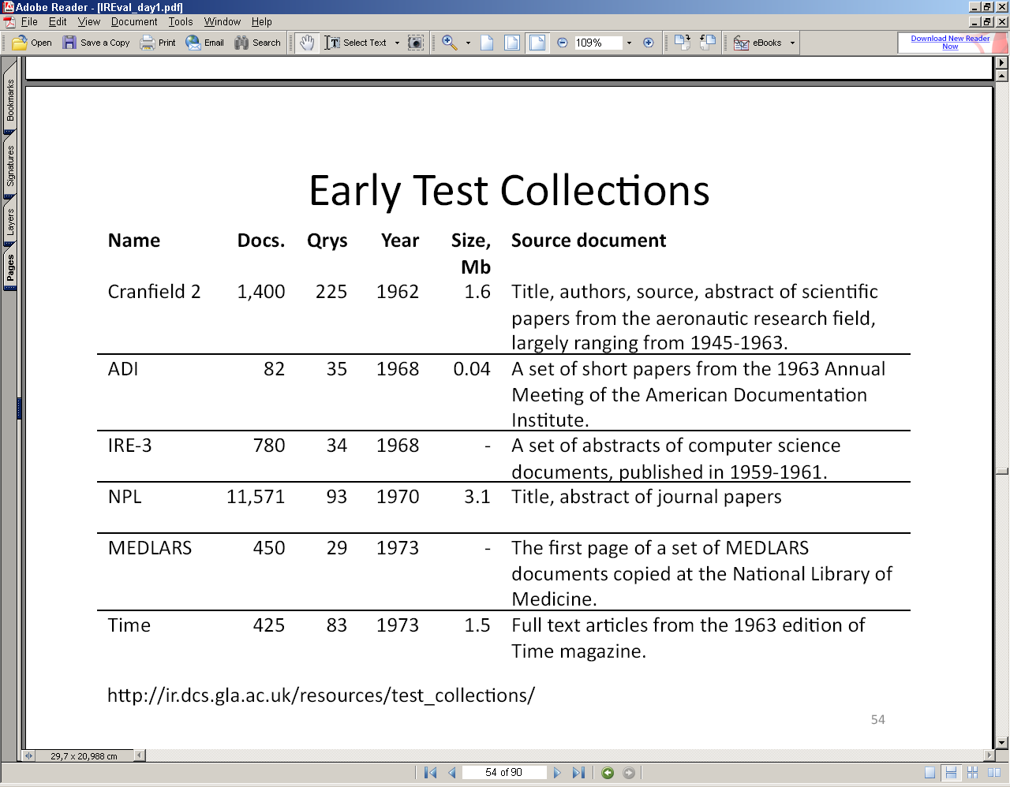

Slide 18
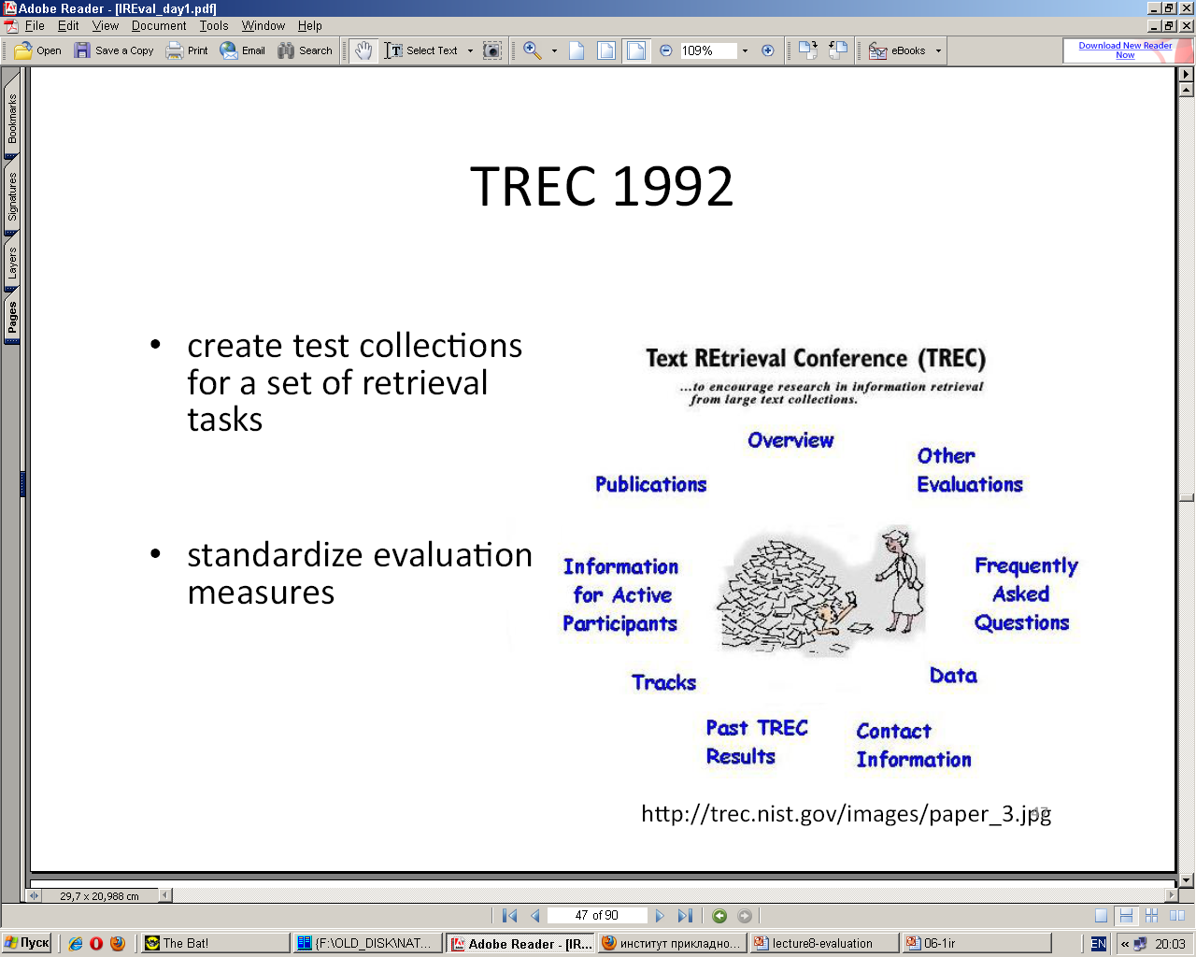

Slide 19


Slide 20
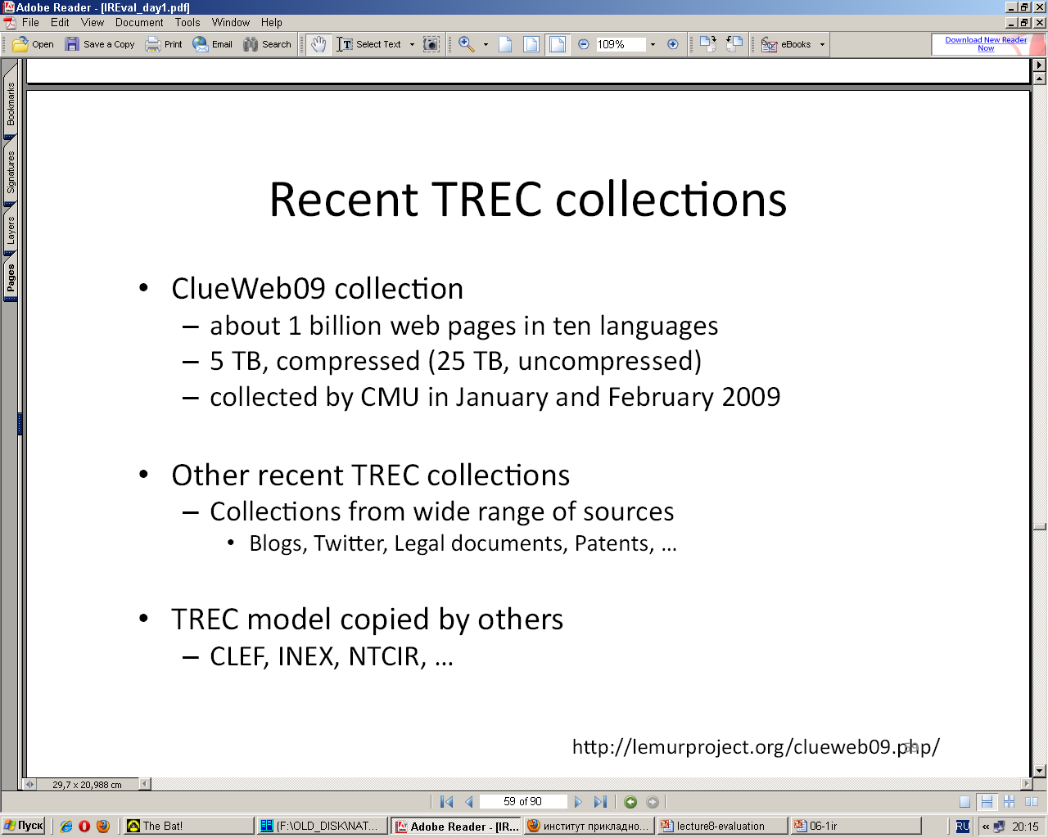

Slide 21
Trec-2018 tracks
CENTRE Track: This is a new track for 2018, which will run in parallel (with somewhat different emphases) in CLEF 2018, NTCIR-14, and TREC 2018. The overall goal of the track is to develop and tune a reproducibility evaluation protocol for IR.
Incident Streams Track: This is a new track for TREC 2018. The Incident Streams track is designed …to automatically process social media streams during emergency situations with the aim of categorizing information and aid requests made on social media for emergency service operators
Precision Medicine Track: This track is a specialization of the Clinical Decision Support track of previous TRECs. It will focus on building systems that use data (e.g., a patient's past medical history and genomic information) to link oncology patients to clinical trials for new treatments as well as evidence-based literature to identify the most effective existing treatments и др.

Slide 22
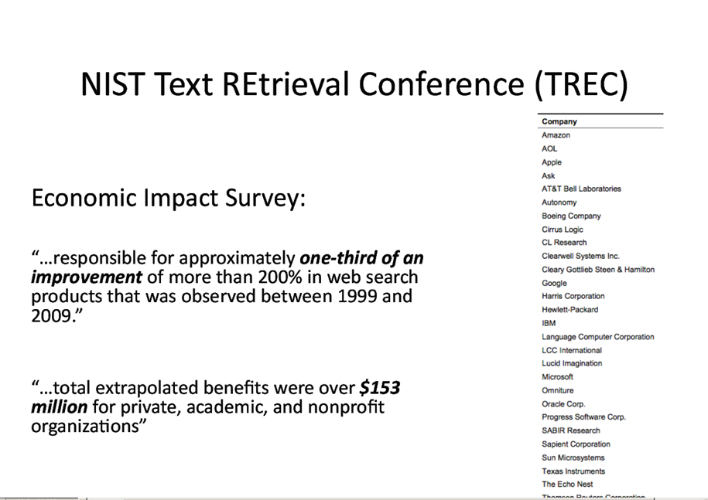
2010

Slide 23

2017
S. Dumais (2016)

Slide 24
Проблемы TREC и других тестирований
S. Dumais
  Исследователи, фонды и т.п. «ищут под фонарем», т.е. используют имеющиеся данные
  Не всегда ясно, что представляют собой используемая выборка документов и запросов
    Иногда идет задержка относительно существующих потребностей индустрии и практики
  Ограниченная
    Разница между официальными метриками и экспериментами в реальном времени

Slide 25
Критика запросов TReC
В прошлом:
  Нерепрезентативность
  Неоднозначные запросы не включаются
  50-100 запросов
  Запросы со слишком малым или слишком большим количеством запросов не включаются
В настоящем:
  Запросы из реальных логов
  Средней частотности
  50 тысяч запросов

